Slide 1
Zamyslete se nad otázkami v dotazníku

Slide 2
s Jedničkou Na Bojišti
Umírání v Čechách
10. března 2015

Slide 3
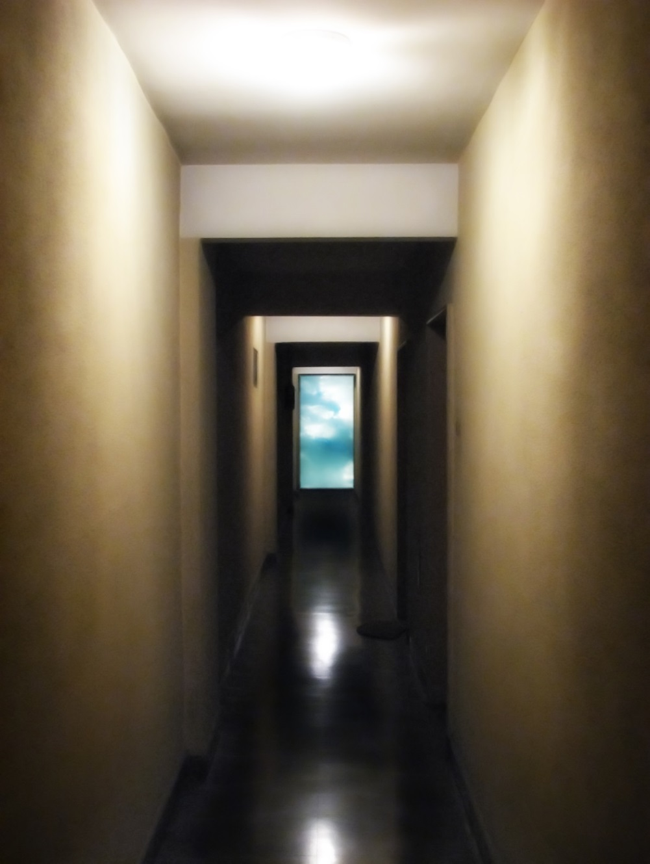
Zdroj: freeimages.com

Slide 4
Proč MEDialogy?
Jsme fakulta, která ročně připraví více než 540 absolventů všeobecného lékařství, zubního lékařství i nelékařských oborů na 76 klinických a výzkumných pracovištích.
Věříme, že máme co říci k mnoha dlouhodobě aktuálním tématům, která se dotýkají nejen nás, ale celé společnosti – a chceme o nich komunikovat.
Nabízíme vám dialog o datech, faktech, zkušenostech i názorech z nejstarší lékařské fakulty ve střední Evropě.
A chceme naslouchat i vám. Od toho jsou naše MEDialogy – pravidelné dialogy o medicíně (nejen) s médii.

Slide 5
Moderují:
Lenka Petrášová Lucie Vopálenská

Slide 6
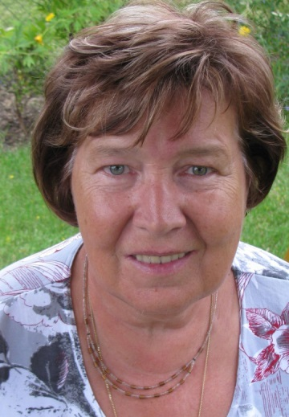
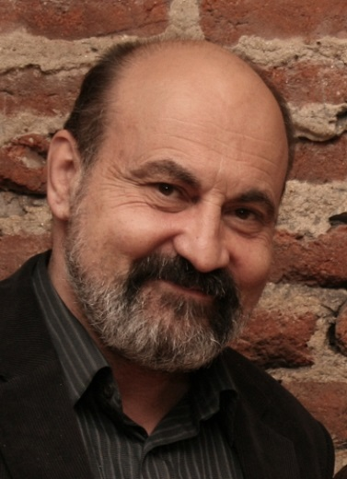
Hosté:
prof. MUDr. Aleksi Šedo, DrSc.
prof. RNDr. PhDr. Helena Haškovcová, CSc.
prof. PhDr. Tomáš Halík, Th.D.

Slide 7
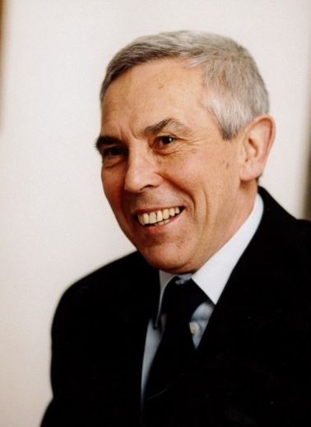
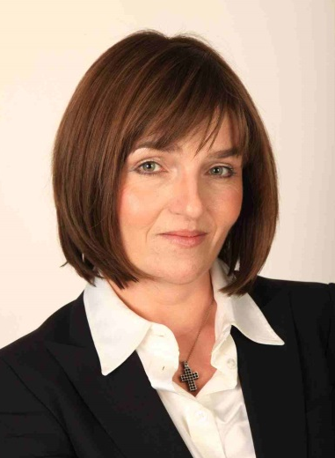
Hosté:
prof. MUDr. Pavel Pafko, DrSc.
MUDr. Mgr. Jolana Těšinová

Slide 8
Úroveň péče o umírající v ČR

Slide 9
„Jsme svobodní při odchodu z tohoto světa?“
prof. MUDr. Pavel Pafko, DrSc.
III. chirurgická klinika 1. LF UK a FN Motol, Praha

Slide 10
Umírání v Čechách
V ČR každoročně umírá zhruba 105 000 lidí

Slide 11
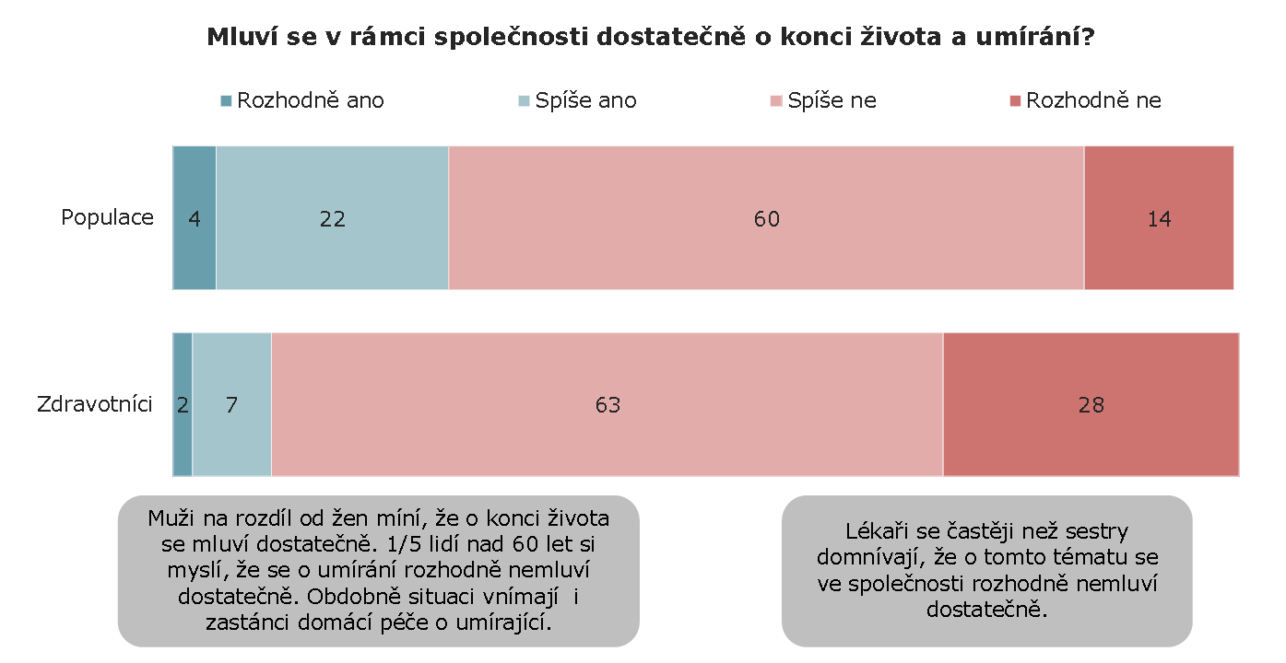
Zdroj: STEM/MARK pro Cestu domů 2013

Slide 12
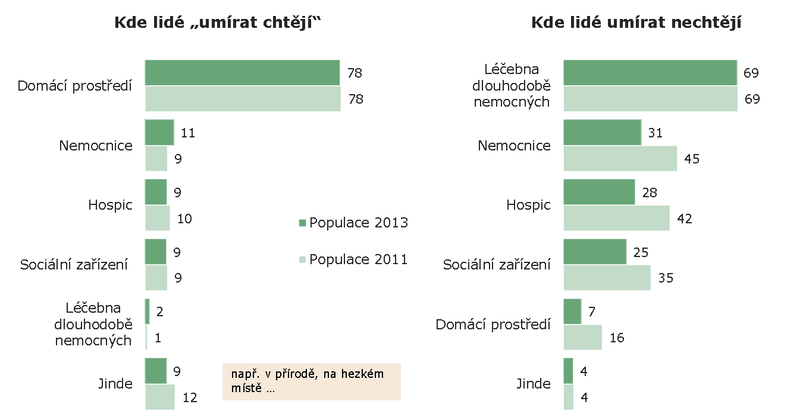
Zdroj: STEM/MARK pro Cestu domů 2013

Slide 13
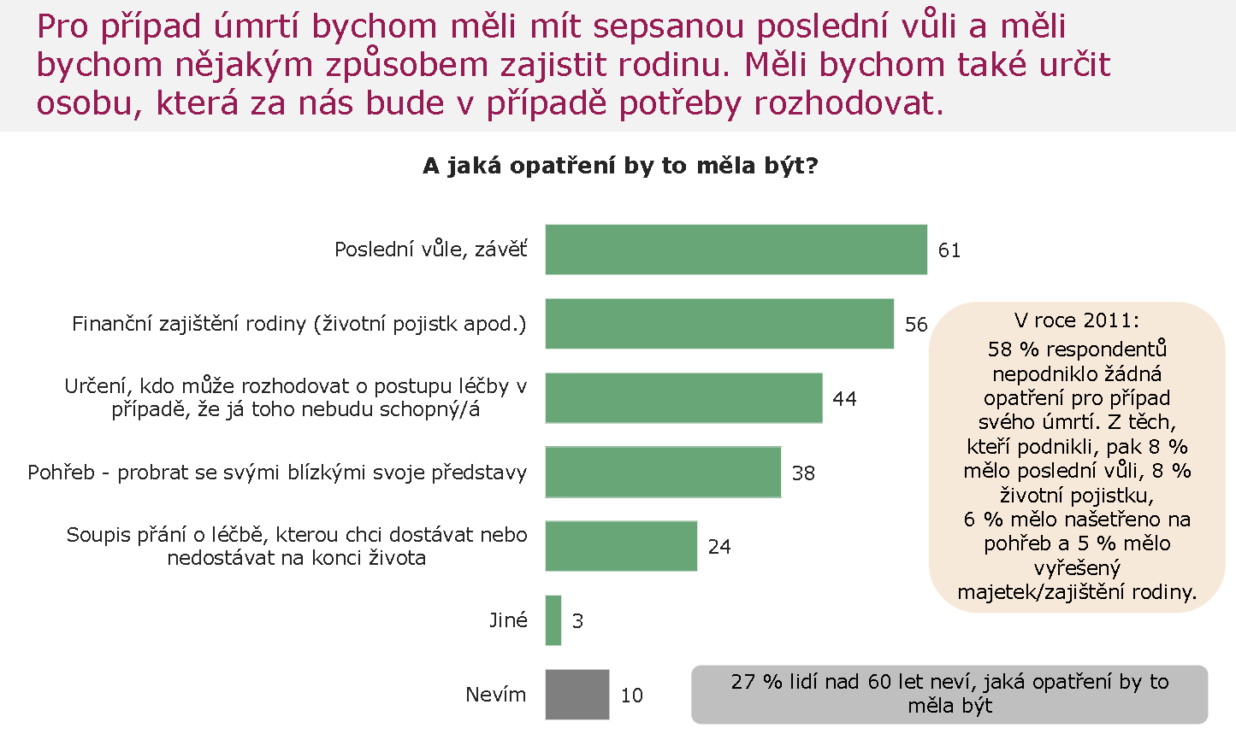
Zdroj: STEM/MARK pro Cestu domů 2013

Slide 14
Vnímání umírání a smrti
naše představy a přání
Zdroj: STEM/MARK pro Cestu domů 2013

Slide 15
Rozhodnutí zemřít: eutanazie ano, či ne?

Slide 16
Pod pojmem důstojné a dobré umírání si lidé představují úmrtí ve spánku, bezbolestně, rychle a s respektem.
Největší strach při umírání mají ze ztráty důstojnosti/soběstačnosti a z bolesti – tedy z věcí, které sami těžko ovlivní.

Slide 17
„Prosit o milosrdnou smrt v mírových podmínkách pokládám za neetické.“
prof. RNDr. PhDr. Helena Haškovcová, CSc.

Slide 18
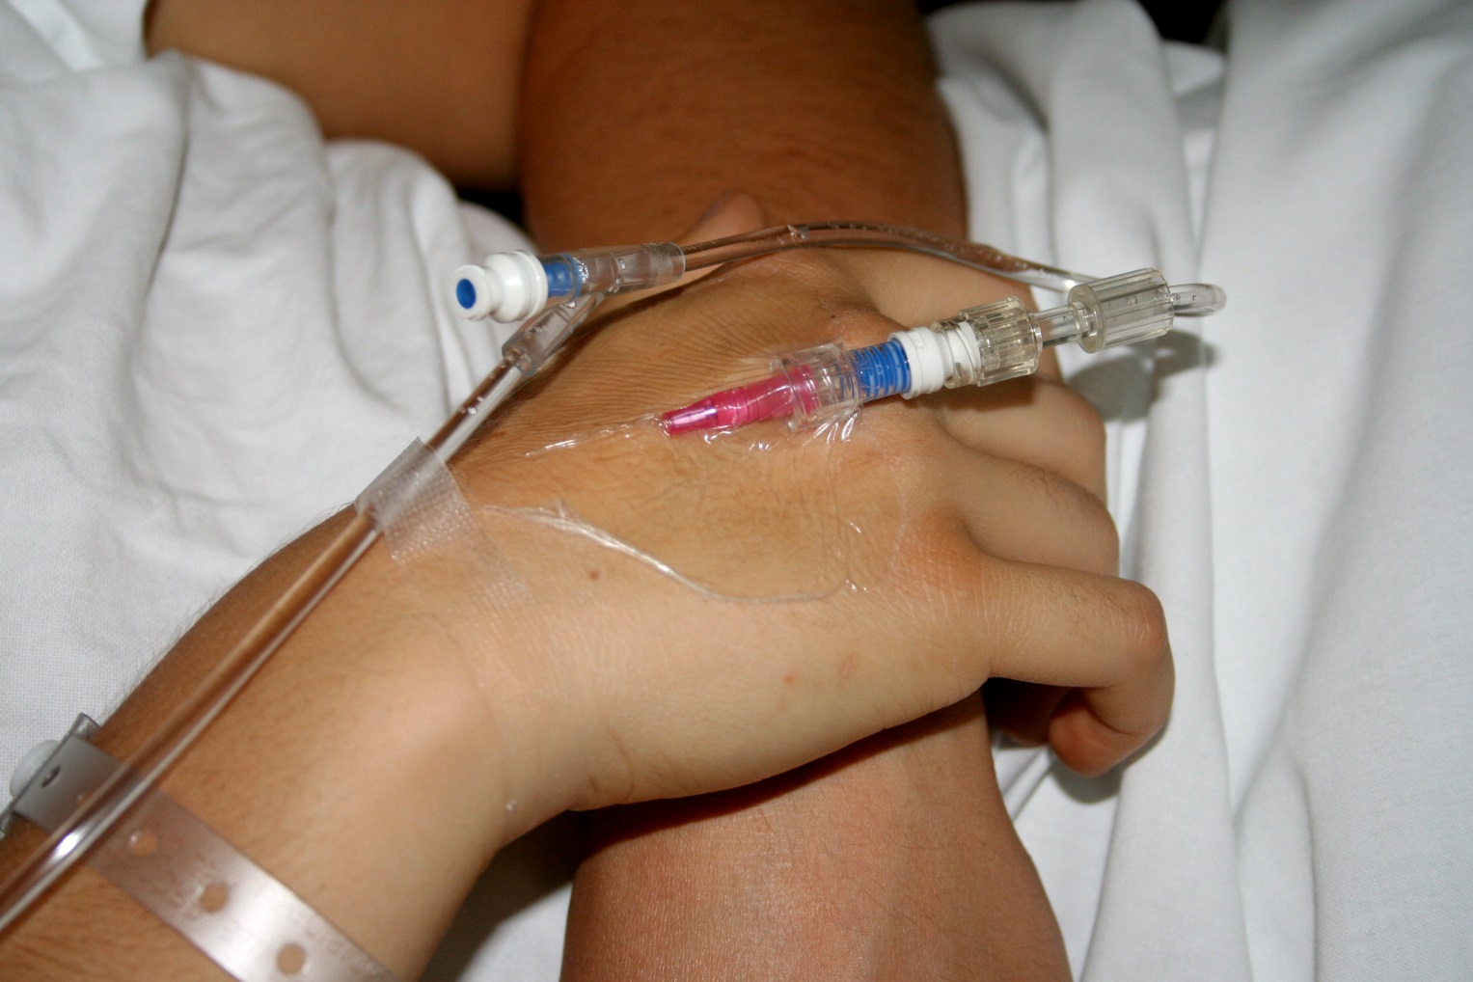
Zdroj: freeimages.com

Slide 19
Vnímání umírání a smrti
naše představy a přání
Zdroj: STEM/MARK pro Cestu domů 2013

Slide 20
Služby nezbytné pro zajištění domácí péče
naše představy a přání
Zdroj: STEM/MARK pro Cestu domů 2013

Slide 21
„Právo pacienta nebýt léčen je silnější než povinnost lékaře léčit.
Dříve vyslovené přání má tedy přednost i před život zachraňujícími výkony. Jeho nerespektování naopak může vést ke vzniku právní odpovědnosti poskytovatele zdravotních služeb,““
MUDr. Mgr. Jolana Těšinová,
přednostka Ústavu veřejného zdravotnictví a medicínského práva 1. LF UK

Slide 22
Dříve vyslovené přání
(living will, Patientenverfugung)
má platit v situacích, kdy nemocný není schopen sám osobně sdělit svá přání.
Nemocnému to umožňuje, aby předem, při plném vědomí,
dokud je schopen se vědomě rozhodnout a vyjádřit,
učinil písemná opatření týkající se jeho léčby a popř. procesu umírání.
V takovém dokumentu autor písemně stanoví, jaké zákroky odmítá v případě,
že by utrpěl smrtelný úraz či onemocněl nevyléčitelnou nemocí.
Tento institut má v ČR oporu v zákoně o zdravotních službách účinném od 1. dubna 2012 (č. 372/2011 Sb., o zdravotních službách a podmínkách jejich poskytování).
Dříve vyslovené přání je využíváno nejčastěji v těchto situacích: odmítnutí transfúze krve, resuscitace, chemoterapie, odpojení od přístroje.

Slide 23
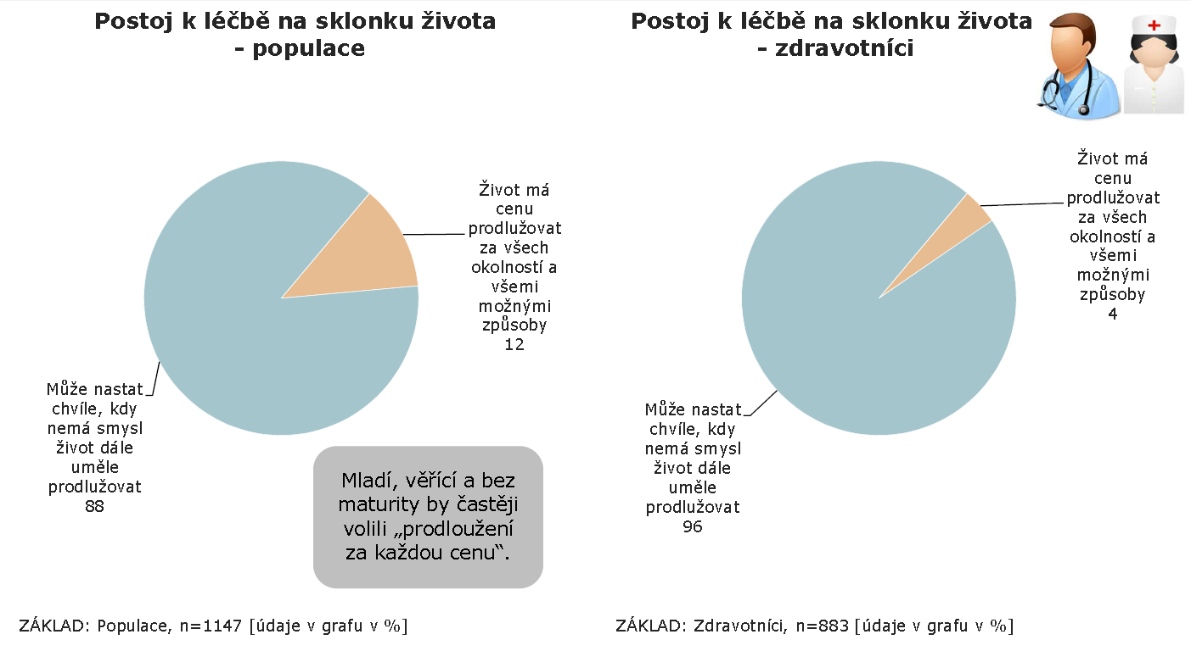
Prodlužování života
Většina veřejnosti i lékařů nesouhlasí s prodlužováním života za každou cenu.
Zdroj: STEM/MARK pro Cestu domů 2013

Slide 24
Eutanazie
z řečtiny „dobrá smrt“
ευ (eu) – dobrá + θάνατος (thanatos) – smrt
Vědomé a úmyslné usmrcení člověk na jeho žádost a z lítosti, poskytnutí „dobré smrti“. Usmrcení je zpravidla provedeno lékařem humánním a rychlým způsobem a v naprosto bezvýchodné situaci, která v sobě zahrnuje nevyléčitelnou chorobu směřující k smrti a nezvladatelné bolesti.
Podmínky hodnocení jako eutanazie (nikoliv vražda):
usmrcení se provádí na žádost pacienta
pacient se nachází ve stavu nezvladatelných bolestí bez naděje na zlepšení stavu
pacient se nachází v terminálním stadiu smrtelné choroby
motiv usmrcení pacienta je výhradně lítost a soucit
usmrcení musí být provedeno lékařem odborně a humánně

Slide 25
Státy, ve kterých je eutanazie tolerována
Belgie (od r. 2002) * 2011 – 1133 pacientů * 2012 – 1 432 pacientů (+ 25 % = 2 % všech úmrtí) * 2014 Belgie se stala první zemí na světě, kde byla legalizována dětská eutanázie bez ohledu na věk.
Lucembursko (od r. 2009)
Nizozemí (od r. 2002 )
Zdroj: cs.wikipedia.org

Slide 26
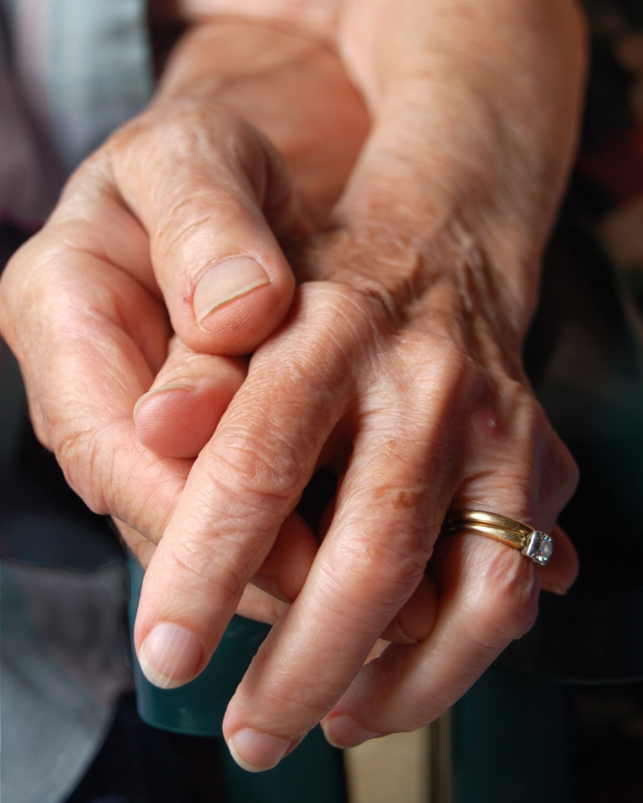
Zdroj: freeimages.com

Slide 27
Etika umírání pro studenty

Slide 28
Etika a umírání ve výuce na 1. LF UK
3. ročník
Lékařská psychologie a psychoterapie – dvouhodinový seminář – projekce výukového filmu, který obsahuje postoje k umírání ze strany lékařů, sester i nemocných – „nácvik“ resp. taktika rozhovoru při sdělování nepříznivé prognózy
4. ročník
Bioetika 2 – čtyřhodinový seminář „Etika konce života“ – přednáška – navazující stáž v hospici, kde se analyzují kazuistiky po předchozím seznámení s pacienty
Volitelné předměty
Klinická pastorační péče – vyhledávaný předmět, pro naprostou většinu účastníků jde o první střet s umíráním, resp. se smrtí.

Slide 29
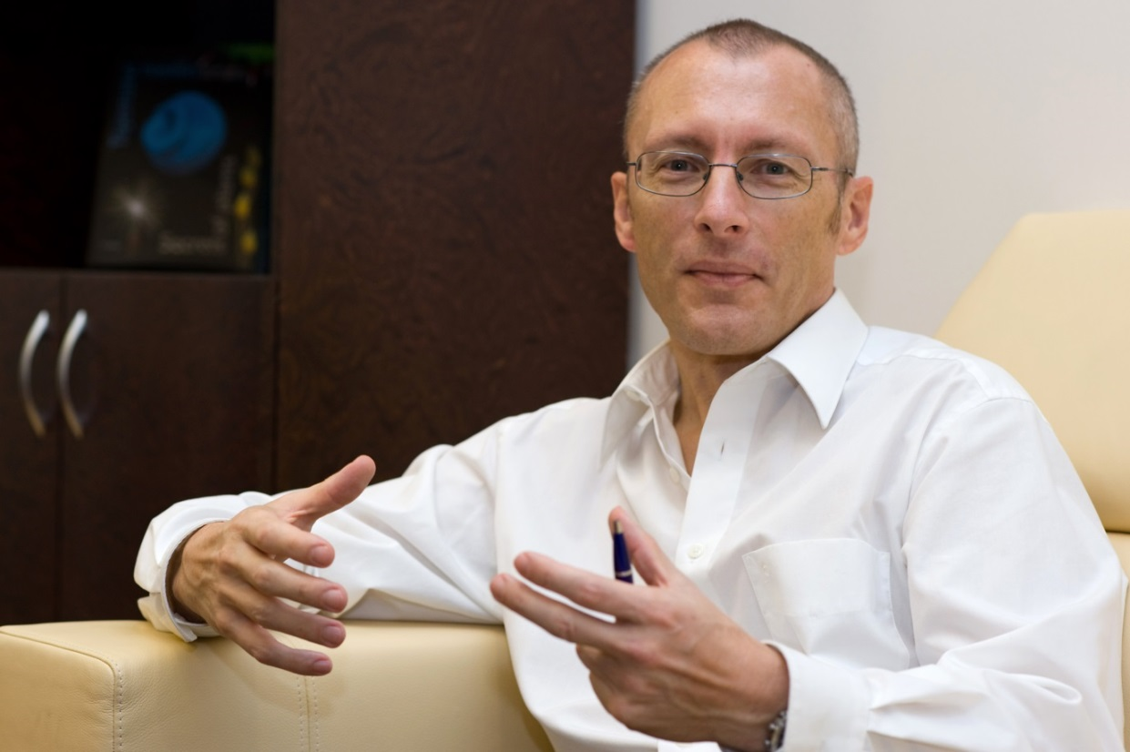
„Jak mají vnímat smrt, jak ji mají prožívat a čelit jí, mají medici do značné míry zahrnuto v učebních předmětech lékařské etiky. Ale naučit se, jak pomoci pacientům se s ní vypořádat – to je pro dobrého lékaře úkol na celý život.“
prof. MUDr. Aleksi Šedo, DrSc., děkan 1. LF UK

Slide 30
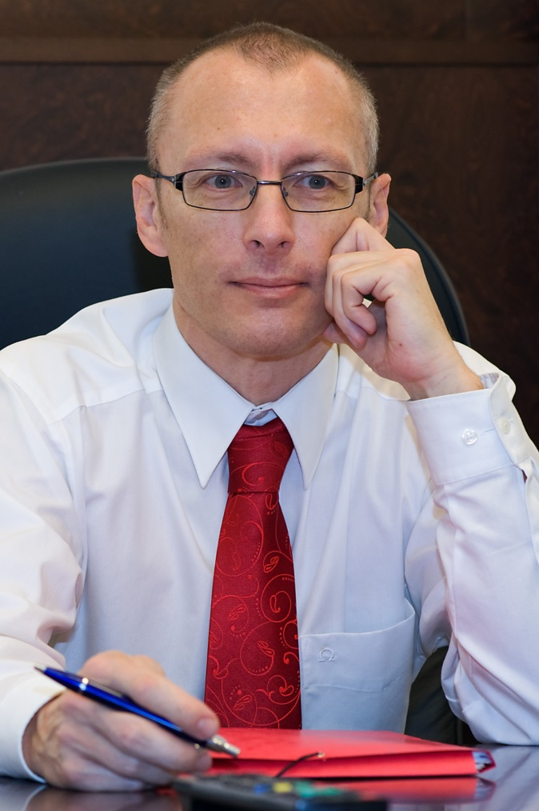
„Základní podmínkou strategie sdělení pravdy o závažné diagnóze je, že by neměla brát nemocnému naději.“
prof. MUDr. Aleksi Šedo, DrSc., děkan 1. LF UK

Slide 31
Připravujeme
Observační studie na 1000 zemřelých pacientech ve VFN s cílem zmapovat stávající situaci a okolnosti umírání ve zdravotnickém zařízení. Hodnocení medicínského pozadí, rozhodovacího procesu ošetřujícího personálu, vnímání ošetřujících sester, kvality léčby terminálních symptomů a dopadu na prožívání úmrtí příbuznými / pozůstalými.
Získaná data budou unikátní nejen v prostředí ČR a věříme, že umožní zejména v oblasti zdravotnických zařízení nastavit cílené a účinné intervence, doufáme i v následnou podporu argumentace v komunikaci se zdravotními pojišťovnami a zřizovateli nemocnic, stejně jako ve změnu společenského klimatu ve stále ještě tabuizovaném tématu umírání.
Projekt byl spuštěn na konci února 2015.

Slide 32
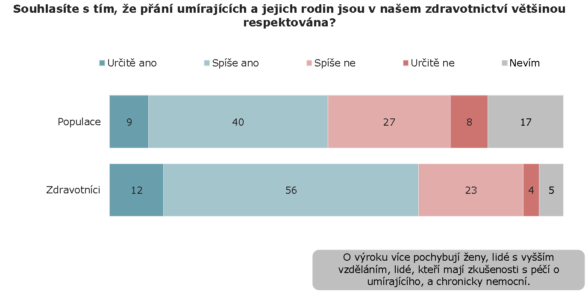
Sdělení špatné zprávy
Polovina veřejnosti a velká část zdravotníků věří v respektování přání umírajících.
Zdroj: STEM/MARK pro Cestu domů 2013

Slide 33
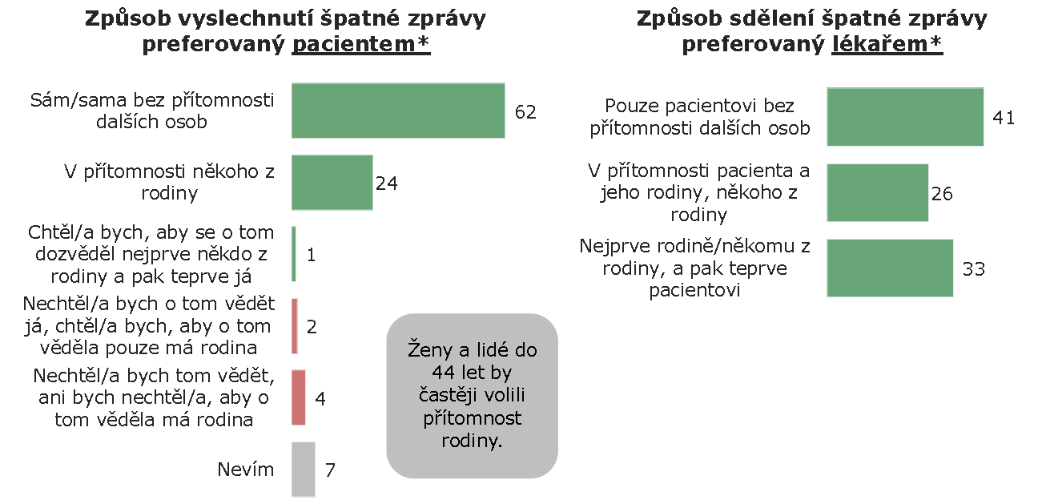
Sdělení špatné zprávy
Pacienti chtějí slyšet špatnou zprávu jako první. Lékaři v některých případech informují nejdříve rodinu (zřejmě v případě dětí a seniorů). Přibližně 6 % pacientů o této skutečnosti nechce vůbec vědět.
Zdroj: STEM/MARK pro Cestu domů 2013

Slide 34
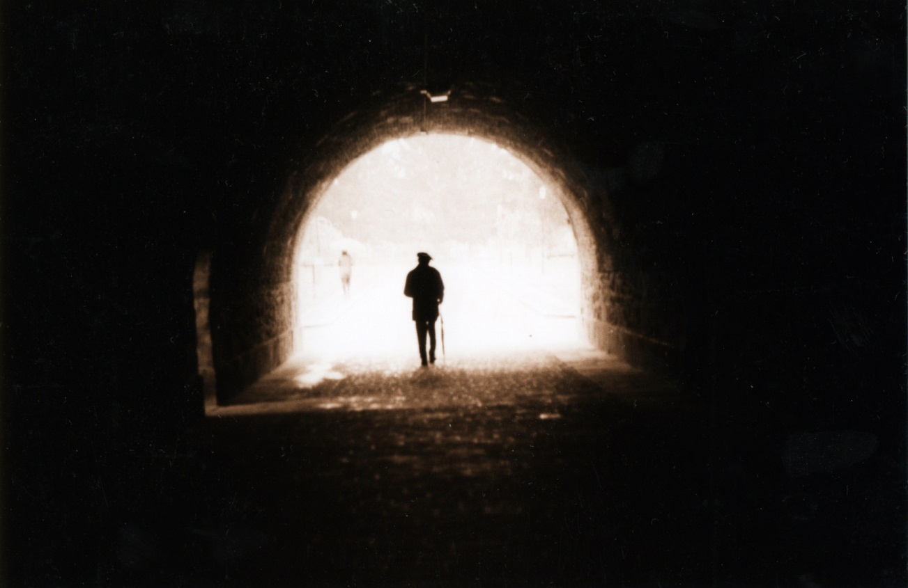
Zdroj: freeimages.com

Slide 35
Vyhodnocení dotazníku
Už jste přemýšleli nad tím, jak si představujete vlastní umírání a smrt? Máte svou představu o „dobré smrti“? Zamyslete se…

Slide 36
Příští téma
MEDialogy
Financování vědy v Čechách
16. června 2015

Slide 37
své otázky pište na adresu medialogy@lf1.cuni.cz
www.lf1.cuni.cz/medialogy

Slide 39
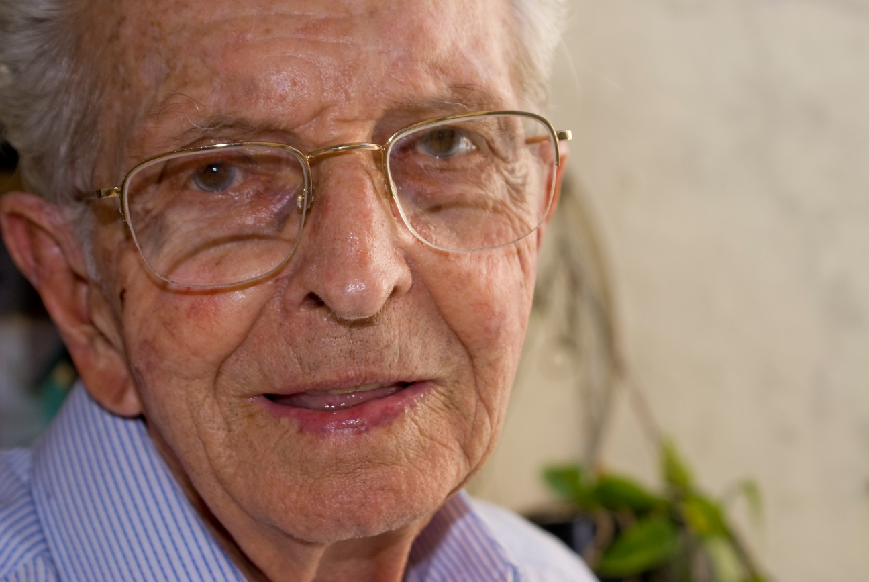
Zdroj: freeimages.com

